Slide 1


Modellazione di un generatore sincrono e controllo della tensione in una rete elettrica multi-macchina

Slide 2

Introduzione
Passi fondamentali
Si procederà con la modellazione della macchina sincrona in un contesto isolato per comprendere le leggi fisiche che ne permettono il funzionamento
Si inserirà la macchina in una rete elettrica di potenza e se ne deriverà un modello adatto per la Small Signal Analysis
Ci si concentrerà su un controllo della tensione effettuato attraverso un controllore classico

Slide 3
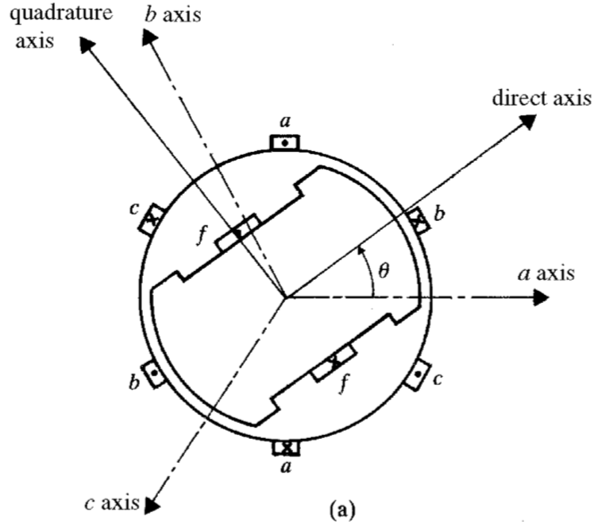
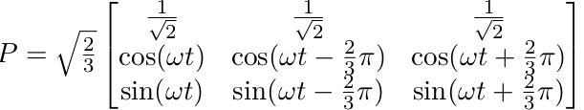
Prerequisiti matematici
La trasformata di Park
Tre assi d,q,o che ruotano a velocità angolare omega
Trasforma grandezze di un sistema trifase dipendenti
dal tempo in valori costanti rispetto al nuovo riferimento

Slide 4
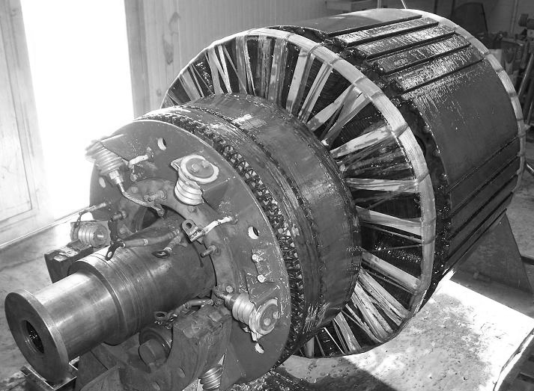
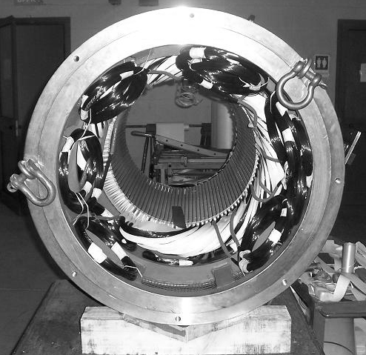
La struttura della macchina: il rotore e lo statore
Viene fatto ruotare dall’ azione di una coppia motrice
generata da una turbina
Viene modellato elettricamente da due circuiti
Un circuito di field (f) in diretta, uno di damping (Q)
in quadratura
Vengono alloggiati i circuiti in direzione longitudinale,
a formare tre fasi sfasate di 120° fra loro
Sono la sede delle forze elettromotrici che generano
la corrente elettrica

Slide 5
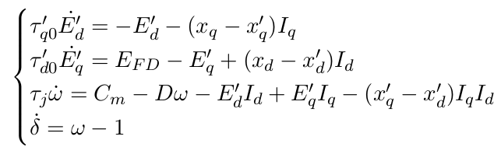
Derivazione del modello con lo spazio di stato
Modello a due assi
Vengono trascurati i fenomeni non lineari delle parti magnetiche (saturazioni, isteresi)
Viene assunto che la macchina lavori su carico bilanciato
Le variabili del sistema si intendono normalizzate rispetto a delle variabili di base

Slide 6
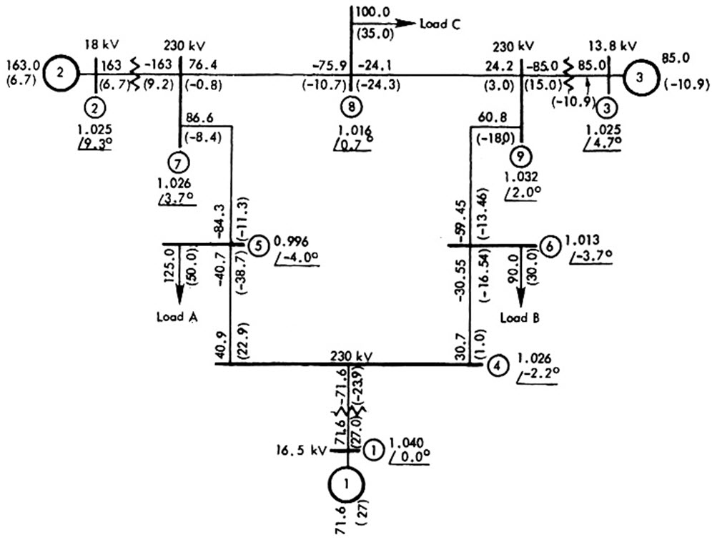
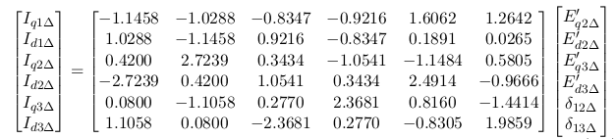
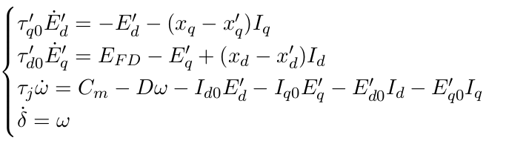
Inserimento nella rete WSCC-9
La power flow analysis studia i flussi di potenza nei nodi quando la rete è a regime, al fine di soddisfare le domande di potenza dei carichi
Serve a determinare quindi il punto di lavoro intorno al quale verrà linearizzato il sistema

Slide 7
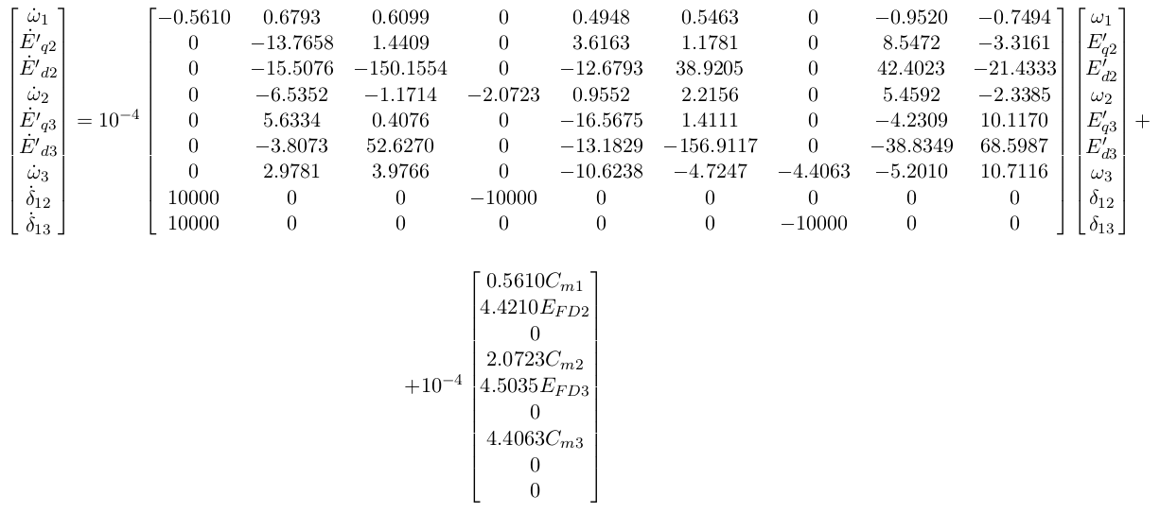
Modello con lo spazio di stato
La macchina 1 è presa come slack, quindi come riferimento ed è rappresentata in maniera
classica
Gli sfasamenti dei load angle delle altre macchine sono riferiti ad essa
Ingressi
Vettore di stato

Slide 8
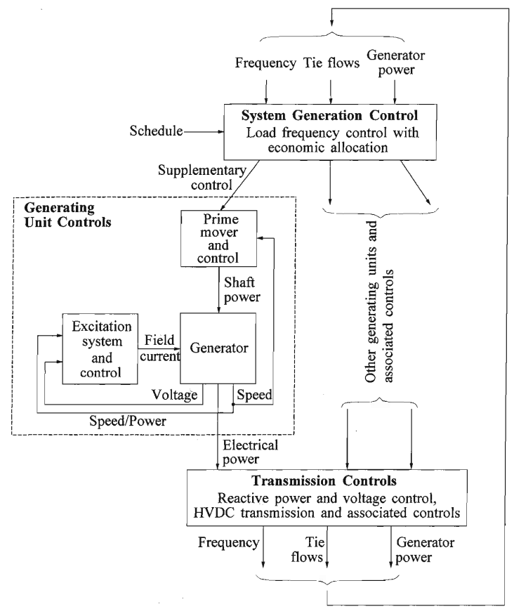
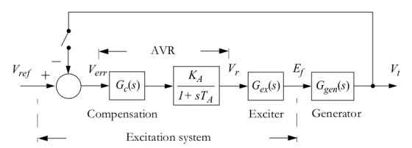
Individuazione del contesto di controllo
In un power system vi sono molti livelli di controllo
Approcci moderni al tuning del controllore prevedono l’ uso
di benchmark per l’ apprendimento da parte di algoritmi
intelligenti o reti neurali
Controllo di un sistema MIMO attraverso un approccio SISO
Catena aperta composta da un blocco di compensazione
(PID), da un amplificatore, il sistema d’ eccitazione e il plant

Slide 9
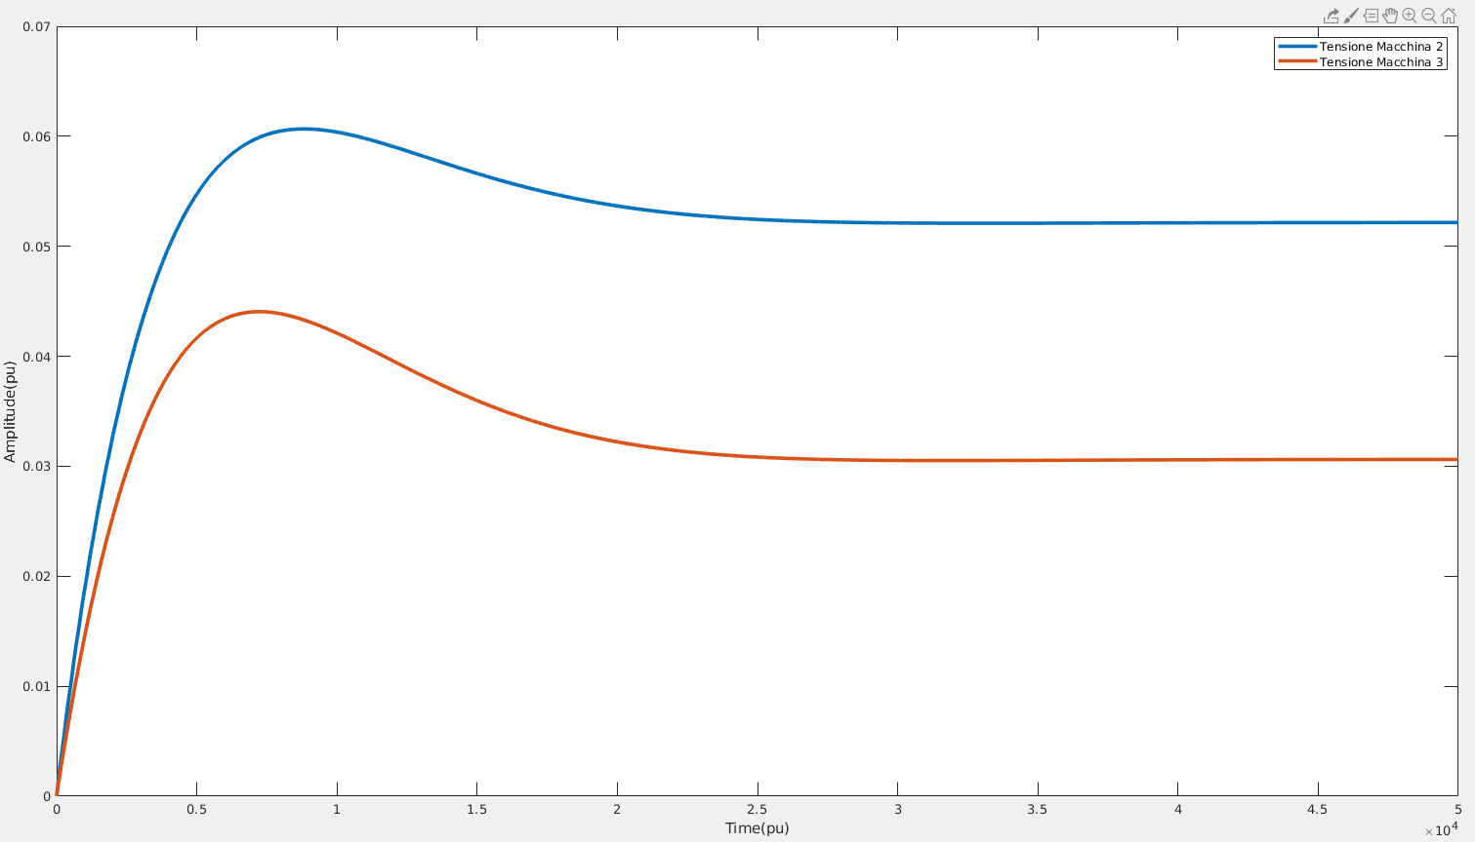
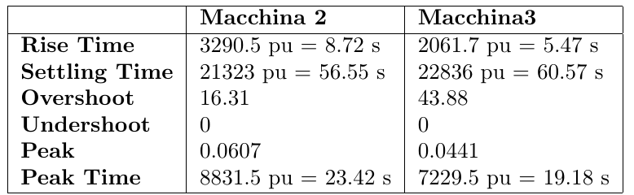
Il sistema non controllato
Diminuire il tempo d’ assestamento
Mantenere una sovraelongazione
limitata
Margine di fase maggiore di 40°

Slide 10
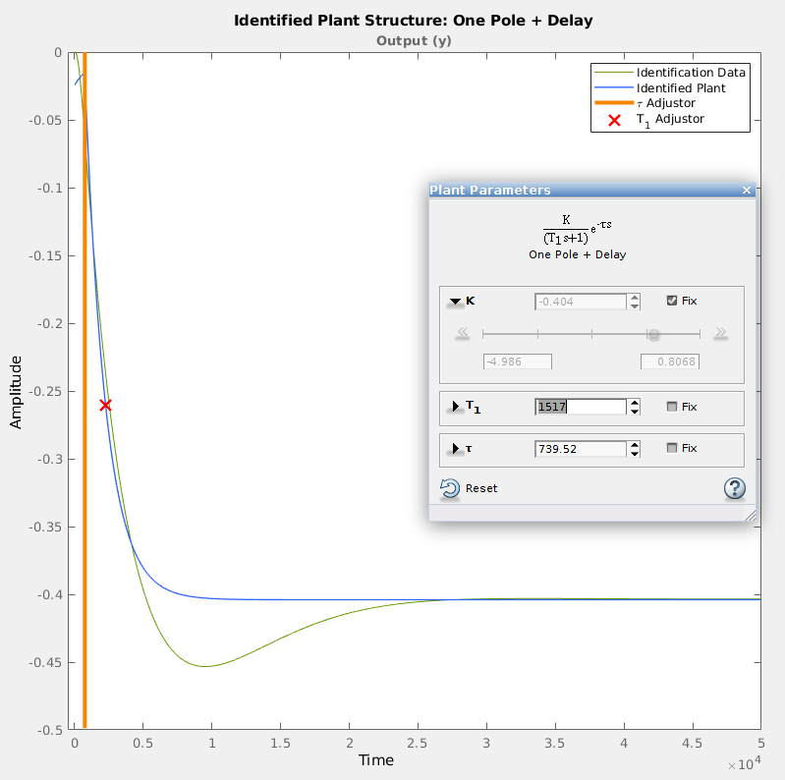
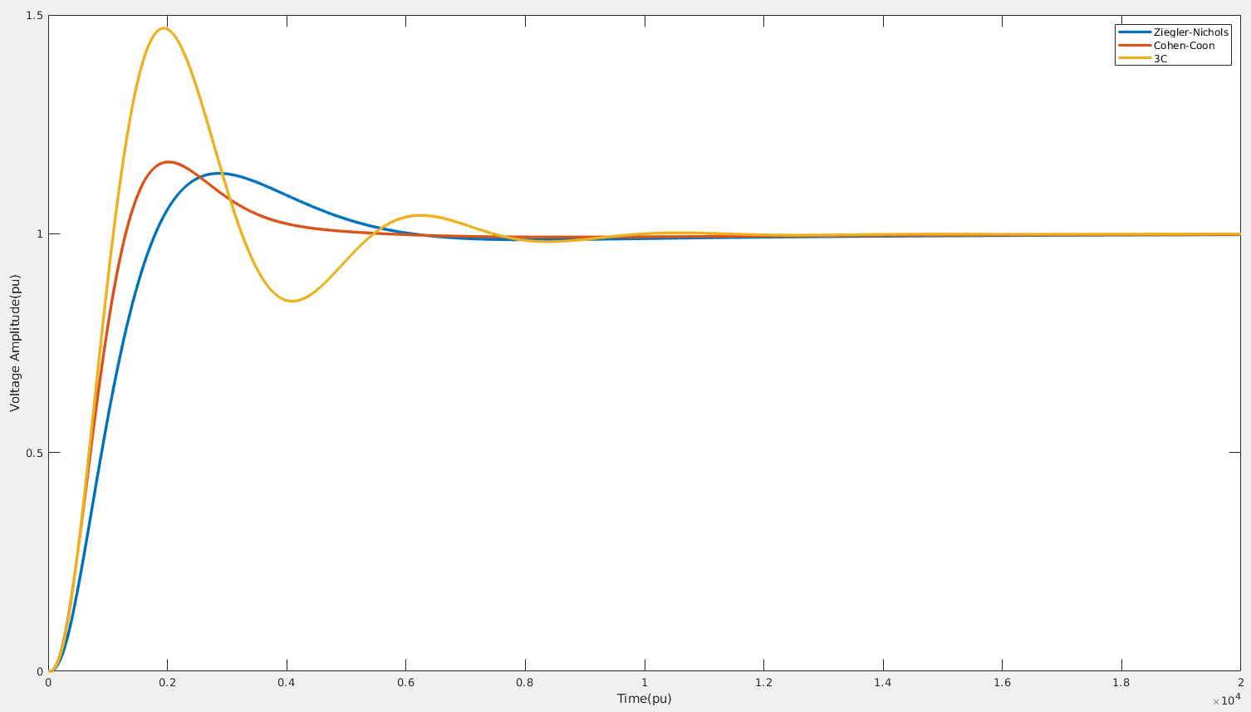
Stima del processo e identificazione
Viene stimato come un sistema con un polo
e un ritardo
Scelta del metodo di tuning migliore
Il PID tarato con le regole di Cohen-Coon presenta un tempo d’ assestamento minore

Slide 11
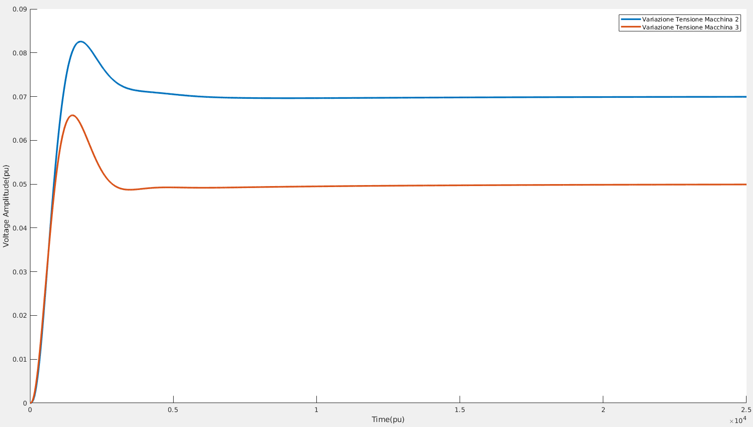
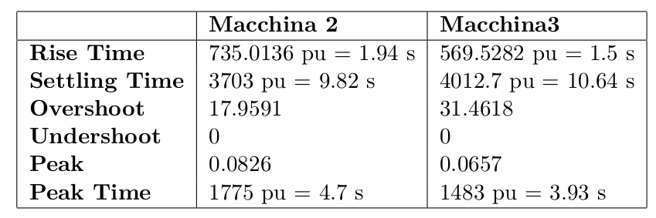
Simulazione del sistema multimacchina dopo l’ inserimento dei PID nel sistema di controllo delle macchine 2 e 3
Sovraelongazione ancora elevata
E’ possibile una migliore disposizione dei poli?

Slide 12
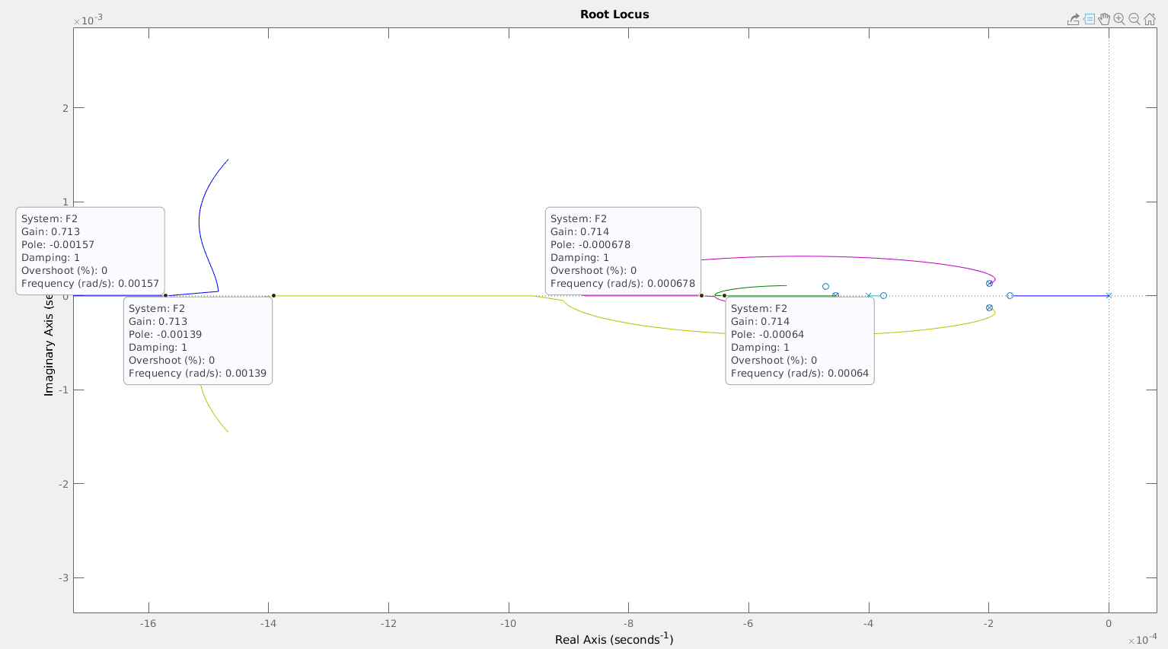
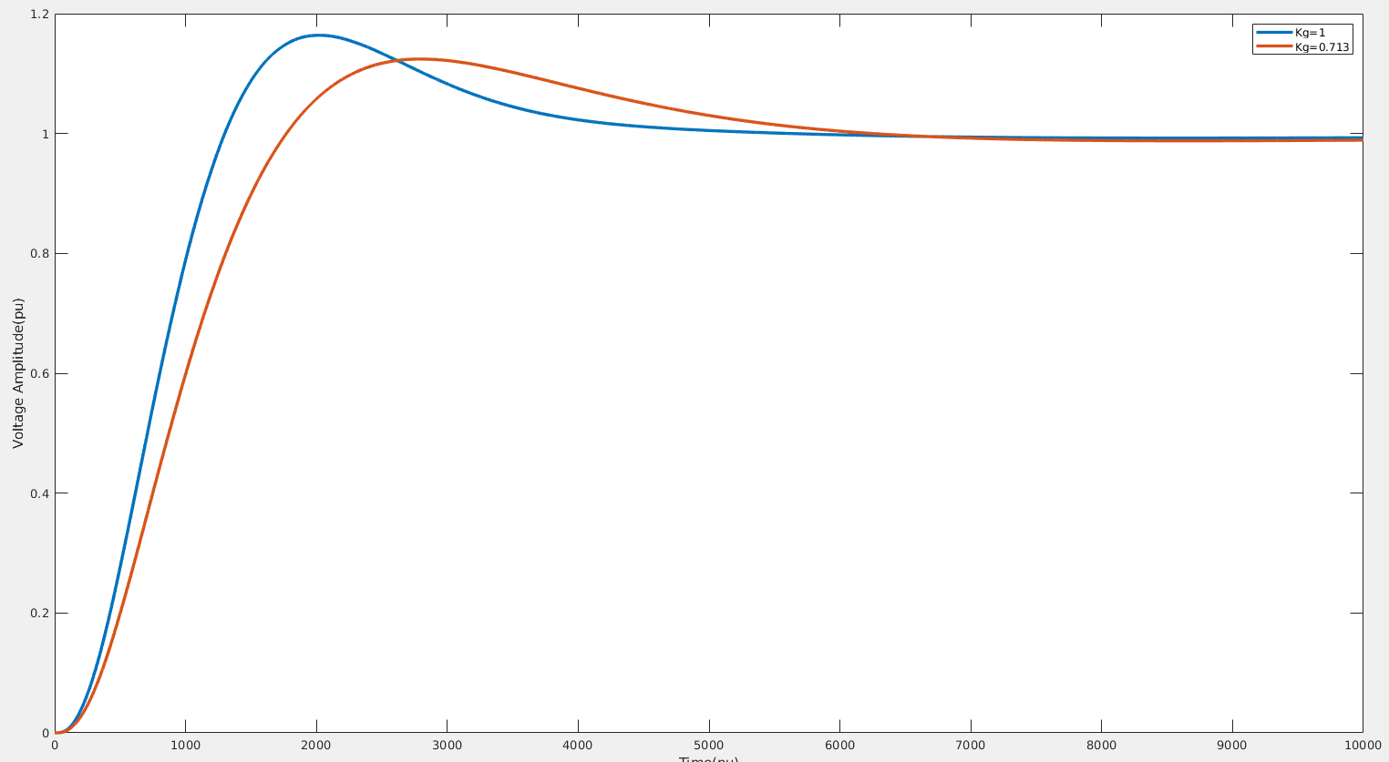
Migliore disposizione dei poli per k=0.713
Quattro poli diventano a parte immaginaria nulla
Tempo di assestamento aumenta di circa 3 secondi

Slide 13
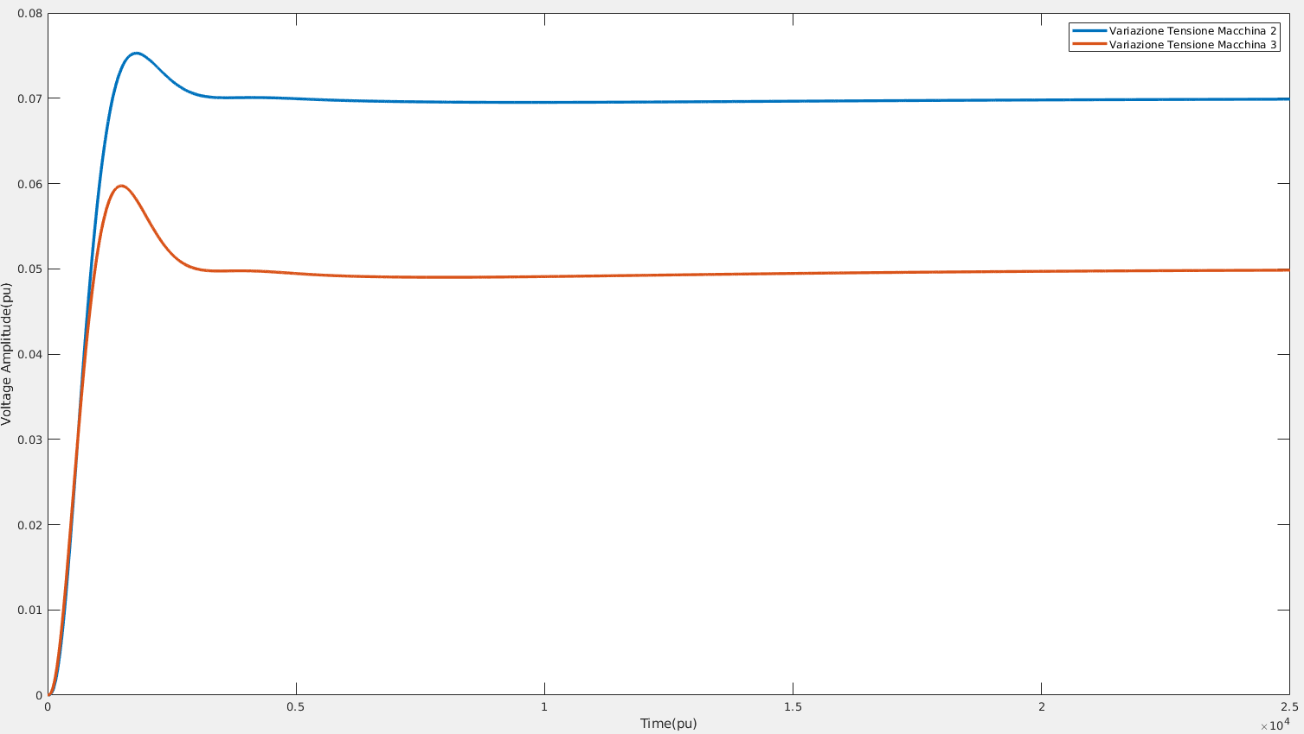
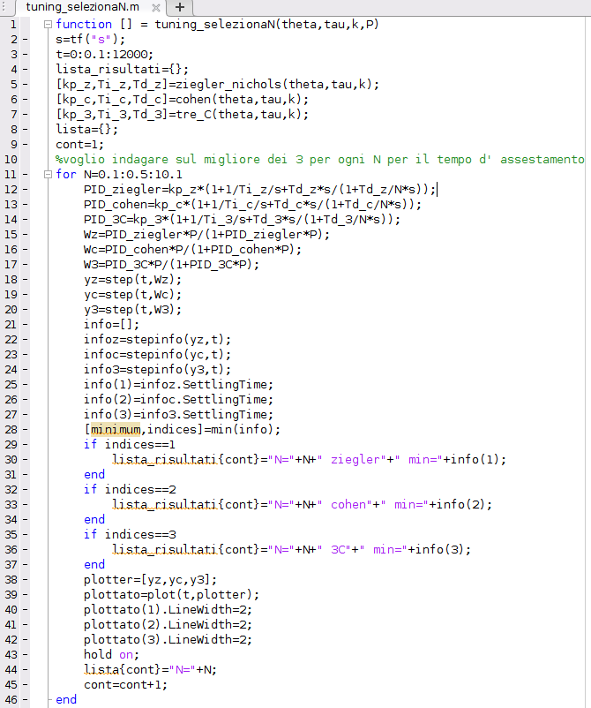
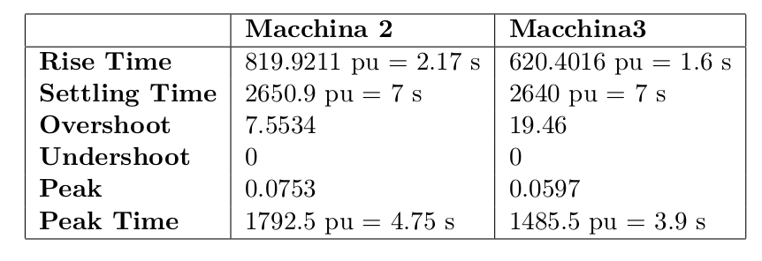
Il sistema controllato
Tempo d’ assestamento diminuito di circa due secondi
Sovraelongazione diminuita di circa il 10 percento

Slide 14
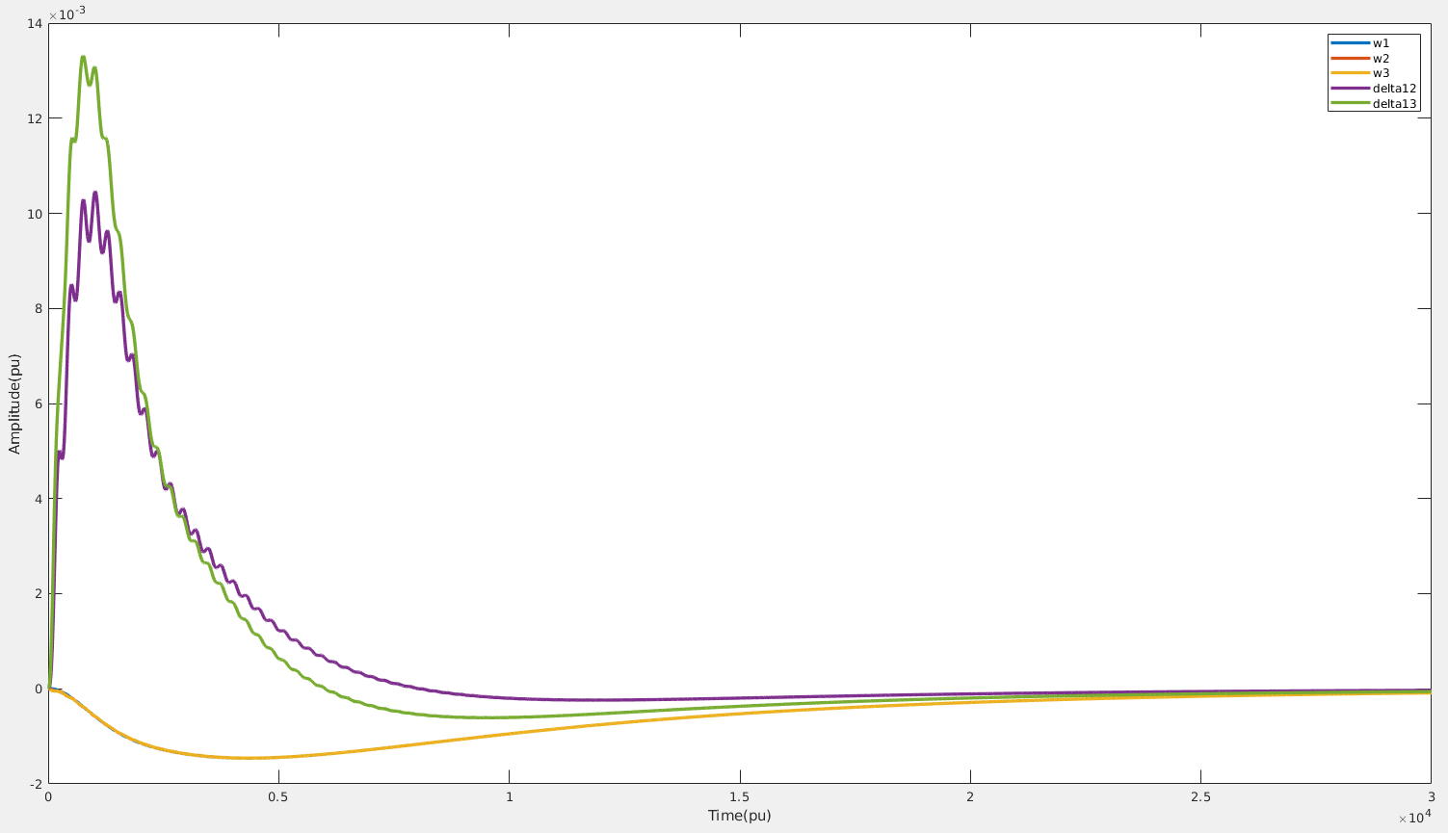
Conclusioni
Il problema di un approccio di tipo SISO a un sistema MIMO
L’ effetto che hanno le variabili lasciate incontrollate sui tempi di
assestamento
I problemi principali sono la mancanza di comunicazione tra i controllori
(si pensi all’ introduzione del PSS) e la mancanza di previsione

Slide 15
Grazie dell’ attenzione!

